Slide 1
Aangrenzende wetgeving
Heeft de BVF niet genoeg aan het Besluit- en de Regeling GGO??
Paul Odinot
Coördinator Biologische veiligheid / BMA
Taakgroep Veiligheid en Milieu
Universiteit Utrecht

Slide 2
De BVF en aangrenzende wetgeving
Waar kan je als BVF mee te maken krijgen?
Arbo wetgeving (Arbo-besluit hfdst 4, afd 9: BA’s; SZW)
Wet Vervoer Gevaarlijke stoffen (Transport gevaarlijke stoffen; I&W)
Strategische goederen (Uitvoer; BuZa / Team POSS douane)
Biosecurity (nog niet wettelijk geregeld)
Biocide wetgeving (Desinfectiemiddelen; I&W / IL&T)
Besluit informatie inzake rampen en crisis (Meldingsplicht; V&J)
Dierpathogenen en dierlijke bijproducten (Import / export; LNV / NVWA)
Wet op de dierproeven / Biotechnologie bij dieren (LNV / NVWA)
Cartagena protocol (Biosafety; I&W)
Nagoya protocol (Sharing benefits on genetic resources; LNV / NVWA)
CITES (Import en gebruik beschermde dier- en plantensoorten; LNV / RVO / NVWA)
Traceer- en herkenbaarheid GG in levensmiddelen en diervoeders (I&W)
Wet op de dierproeven / Biotechnologie bij dieren (LNV / NVWA)
Fytosanitaire wetgeving (gebruik, import/export planten/plantpathogenen; LNV / NVWA)
Wet natuurbescherming (LNV / provincies)
Europese exoten verordening (LNV)
Wet algemene bepalingen omgevingsrecht (WABO / Lokaal bevoegd gezag)
Etc., Etc., Etc. …

Slide 3
De BVF en aangrenzende wetgeving
Waar kan je als BVF mee te maken krijgen?
Arbo wetgeving (Arbo-besluit hfdst 4, afd 9: BA’s; SZW)
Wet Vervoer Gevaarlijke stoffen (Transport gevaarlijke stoffen; I&W)
Strategische goederen (Uitvoer; BuZa / Team POSS douane)
Biosecurity (nog niet wettelijk geregeld)
Biocide wetgeving (Desinfectiemiddelen; I&W / IL&T)
Besluit informatie inzake rampen en crisis (Meldingsplicht; V&J)
Dierpathogenen en dierlijke bijproducten (Import / export; LNV / NVWA)
Wet op de dierproeven / Biotechnologie bij dieren (LNV / NVWA)
Cartagena protocol (Biosafety; I&W)
Nagoya protocol (Sharing benefits on genetic resources; LNV / NVWA)
CITES (Import en gebruik beschermde dier- en plantensoorten; LNV / RVO / NVWA)
Traceer- en herkenbaarheid GG in levensmiddelen en diervoeders (I&W)
Wet op de dierproeven / Biotechnologie bij dieren (LNV / NVWA)
Fytosanitaire wetgeving (gebruik, import/export planten/plantpathogenen; LNV / NVWA)
Wet natuurbescherming (LNV / provincies)
Europese exoten verordening (LNV)
Wet algemene bepalingen omgevingsrecht (WABO / Lokaal bevoegd gezag)
Etc., Etc., Etc. …

Slide 4
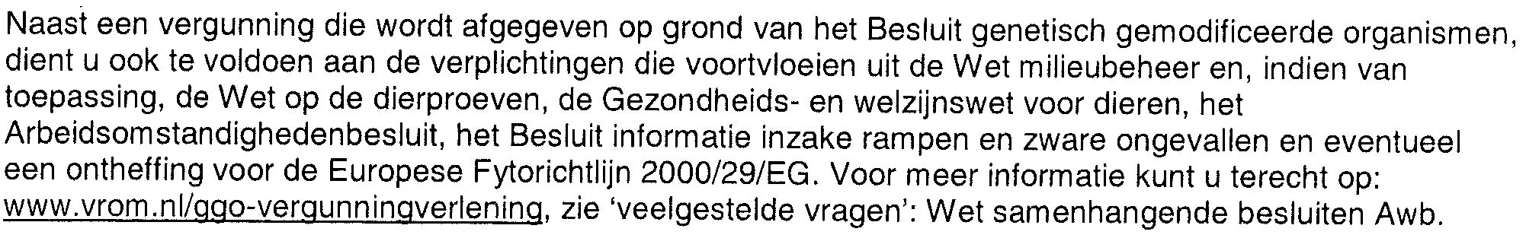
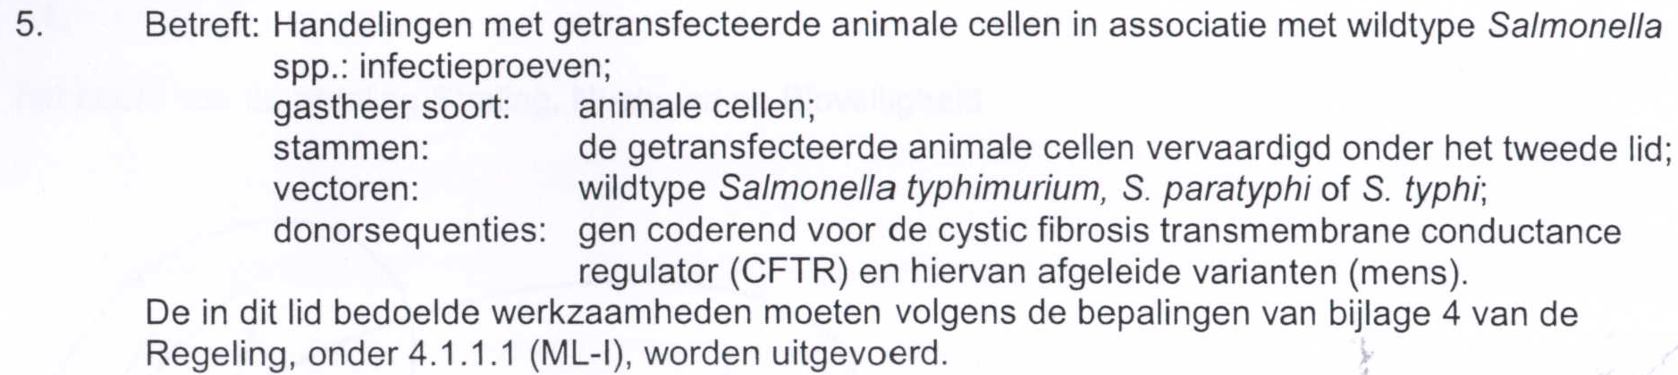
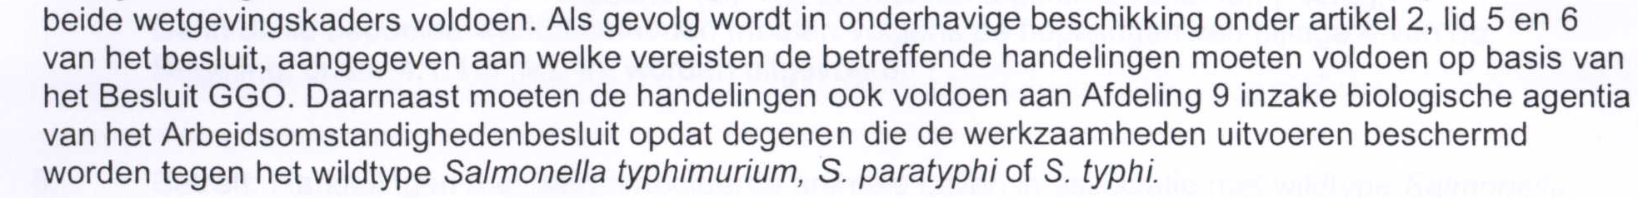
Aangrenzende wetgeving in een ver verleden
Waar kan je als BVF mee te maken krijgen?
*
* dit betreft een ‘oude’ vergunning; de bijlage 4 van toen is nu bijlage 9 in de regeling ggo 2013.

Slide 5
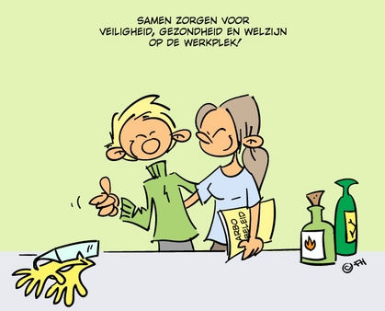
Arbeidsomstandigheden wet (ARBO-wet)
ARBO-wet: Arbeidsomstandighedenbesluit beschrijft o.a.:
Plichten werkgever:
    Meldingsplicht
    Zorgplicht
  inrichtingseisen van laboratoria
  PBMs voor het werken met BA van de verschillende klassen
  ARBO-wet geldt ook voor genetisch gemodificeerde micro-organismen
  Let op: er wordt rekening gehouden met het uitgangsorganisme ie. alle lentivirussen zijn risicogroep 3, al zijn ze MLI / II ingeschaald

Slide 6
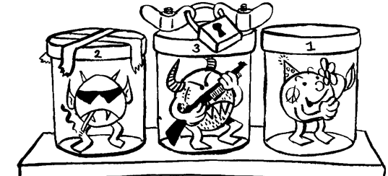
ARBO-wet: Arbeidsomstandighedenbesluit
Meldingsplicht (incl. RI&E) art. 4.94 Arbo-besluit
  voor risicogroep 2:
    1-malige melding per instituut
  voor risicogroep 3:
    1-malige melding per instituut
    daarna alleen melding als indeling zelf is gedaan
    registratie van mensen die er mee werken
    registratie 10-40 jaar bewaren (afhankelijk van incubatietijd)
  Voor risicogroep 4:
    melding voor ieder pathogeen
    registratie van mensen die er mee werken
    registratie 10-40 jaar bewaren (afhankelijk van incubatietijd)

Slide 7
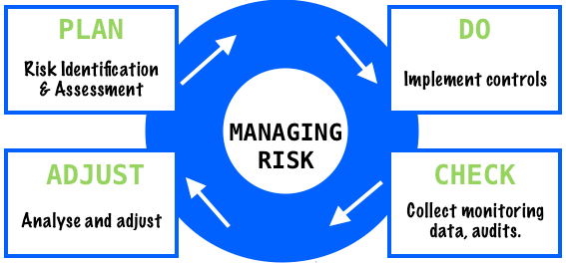
ARBO-wet: Arbeidsomstandighedenbesluit
De Risico Inventarisatie en Evaluatie art. 4.85 Arbo-besluit
Aard van het micro-organisme
    classificatie/pathogeniteitsklasse
    specifieke reacties
Blootstellingsroute/momenten
    werkzaamheden en handelingen
Beheersmaatregelen
    Inperkingniveaus
    voorzieningen (bijv. persoonlijke bescherming)
    (werk)voorschriften
Medische begeleiding:
    PMO, vaccinatie, medisch monitoren etc.

Slide 8

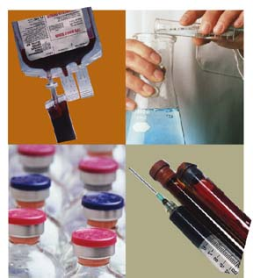
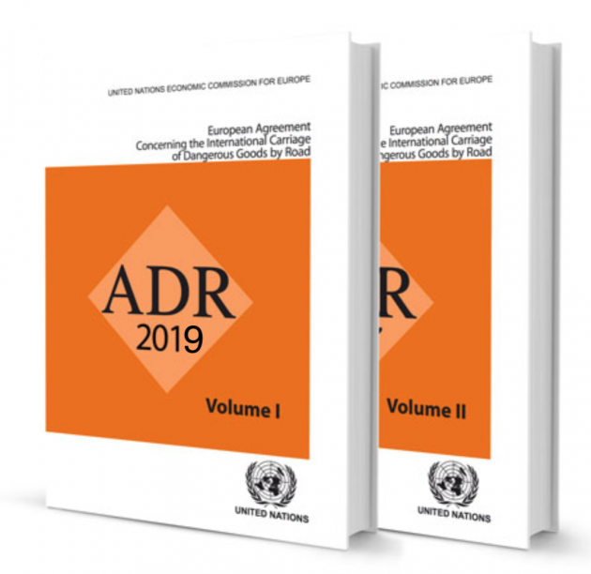
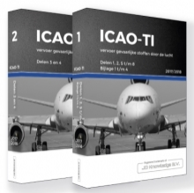
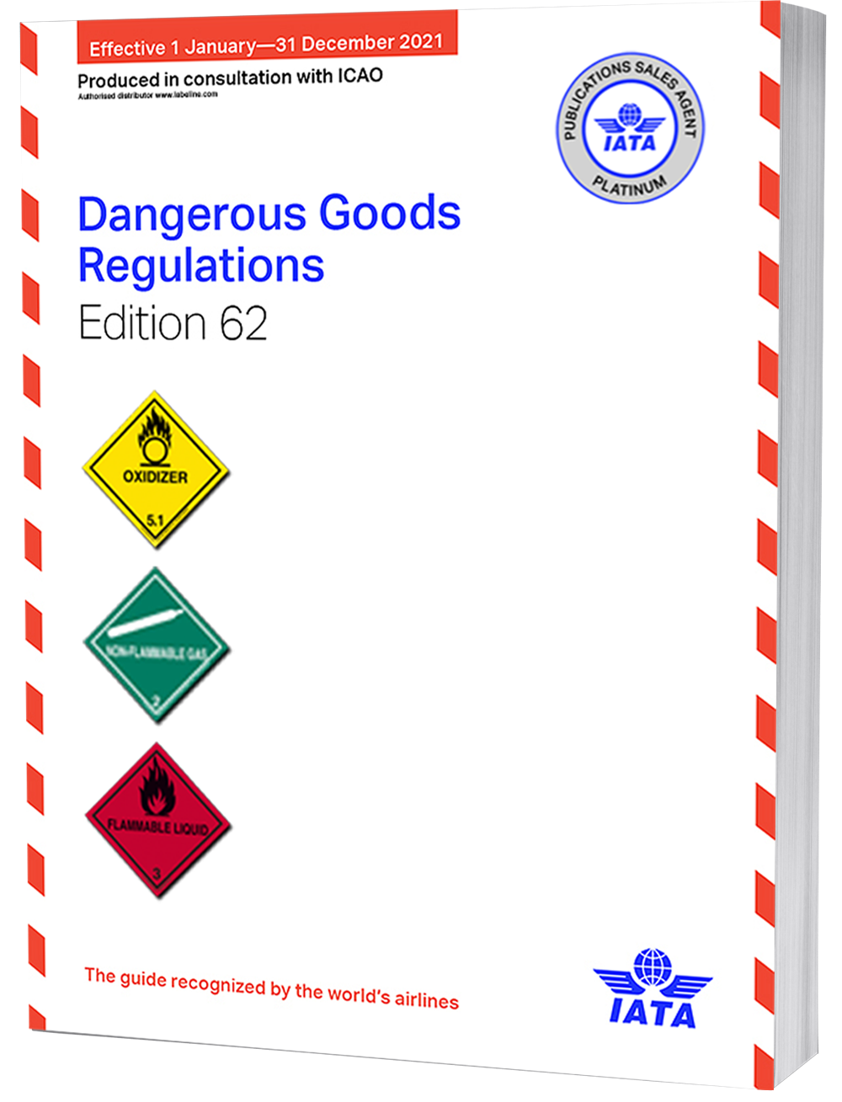
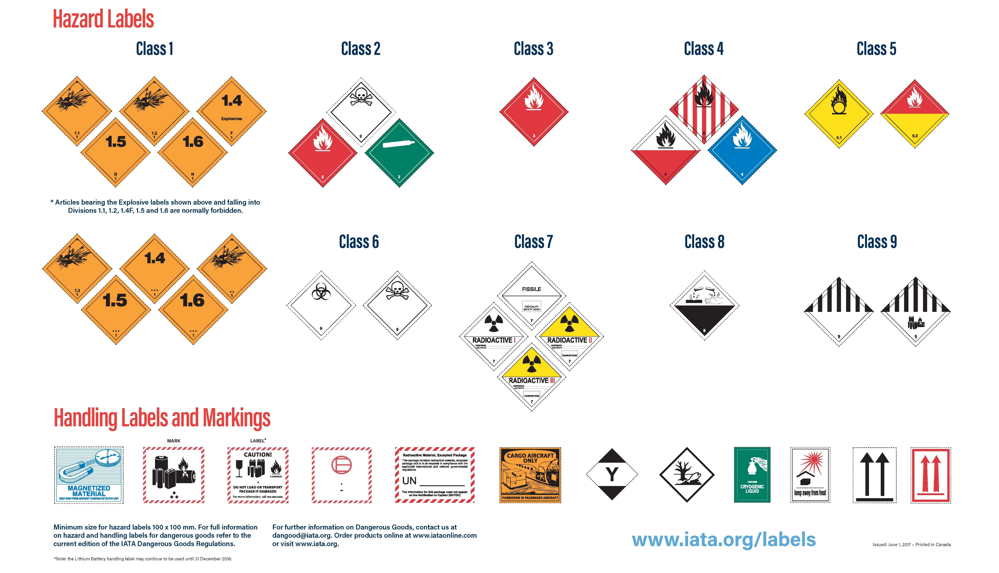
Wet Vervoer Gevaarlijke Stoffen (Transport)
Transport van biologische materialen
2 categorieën:
    Materiaal valt niet onder de Wet Vervoer Gevaarlijke Stoffen
      Gezuiverd eiwit, DNA of RNA en dood materiaal (ook door GGO’s geproduceerd):
        Uitzonderingen
          (subunits van) toxines
      Niet-infectieuze micro-organismen (categorie 1 micro-organismen)
      Materialen voor transplantatie doeleinden
      Plantpathogenen (wel transportregels voor quarantaine organismen!!; Case by case door NVWA)

Slide 9
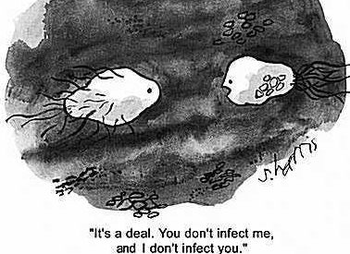
Wet Vervoer Gevaarlijke Stoffen (Transport)
Transport van biologische materialen
Wat valt wel onder de WvGS:
    Klasse 6.1 (giftige stoffen):
      Toxines
      Genetisch gemodificeerde organismen van niet-infectueuze micro-organismen die een toxine produceren dat valt onder de definitie van 6.1
    Klasse 6.2 (infectueuze stoffen):
      Infectueuze micro-organismen
      Diagnostische monsters
      Genetisch gemodificeerde organismen van infectueuze micro-organismen
      Biologisch afval
    Klasse 9 (overige (milieu) gevaarlijke stoffen):
      Genetisch gemodificeerde organismen van niet-infectueuze micro-organismen en die geen toxine produceren volgens de definitie van 6.1

Slide 10
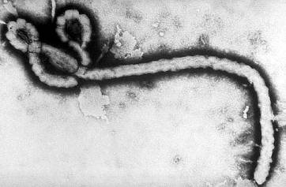
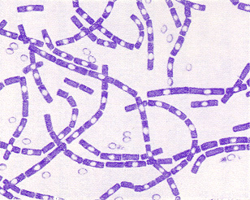
Wet Vervoer Gevaarlijke Stoffen (Transport)
Transport van biologische materialen Klasse 6.2
Categorie A
    Een infectueuze stof, die in een vorm wordt vervoerd, die bij blootstelling bij overigens gezonde mensen of dieren blijvende invaliditeit of een levensbedreigende of dodelijke ziekte kan veroorzaken (indicatieve lijst beschikbaar)
      Al het materiaal, ook bij verdenking (bijv. Ebola, Marburg, Lassa)
      Alleen culturen:
        Bacillus anthracis, Coccidioddides immitis, Mycobacterium tuberculosis
        Dengue-virus, West Nile virus
Categorie B
    Een infectueuze stof die niet voldoet aan de criteria voor indeling in categorie A

Slide 11
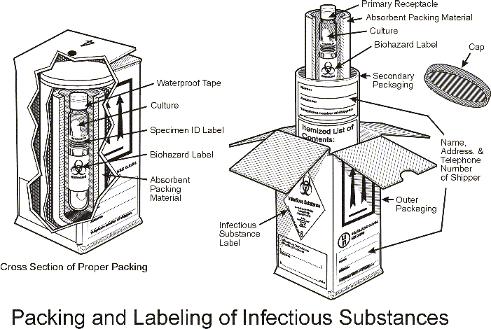



Wet Vervoer Gevaarlijke Stoffen (Transport)
Transport van biologische materialen Klasse 6.2
Indeling en verpakkingsinstructies van infectueuze stoffen volgens WvGS:
Categorie A:
  UN 2814: “Infectueuze stof, gevaarlijk voor mensen”
  UN 2900: “Infectueuze stof alleen gevaarlijk voor dieren”
  3-voudige verpakking volgens:
    Verpakkingsinstructie P620 (Weg) of PI620 (Lucht)
    Verpakking is UN-gekeurd
  Categorie B:
  UN3373: “Biologische stof, categorie B”
  3-voudige verpakking volgens:
    Verpakkingsinstructie P650 (Weg) of PI650 (Lucht)
      Bij P650 stijve buiten- of secundaire verpakking
      Bij PI650 stijve buitenverpakking
      Verpakking is getest

Slide 12
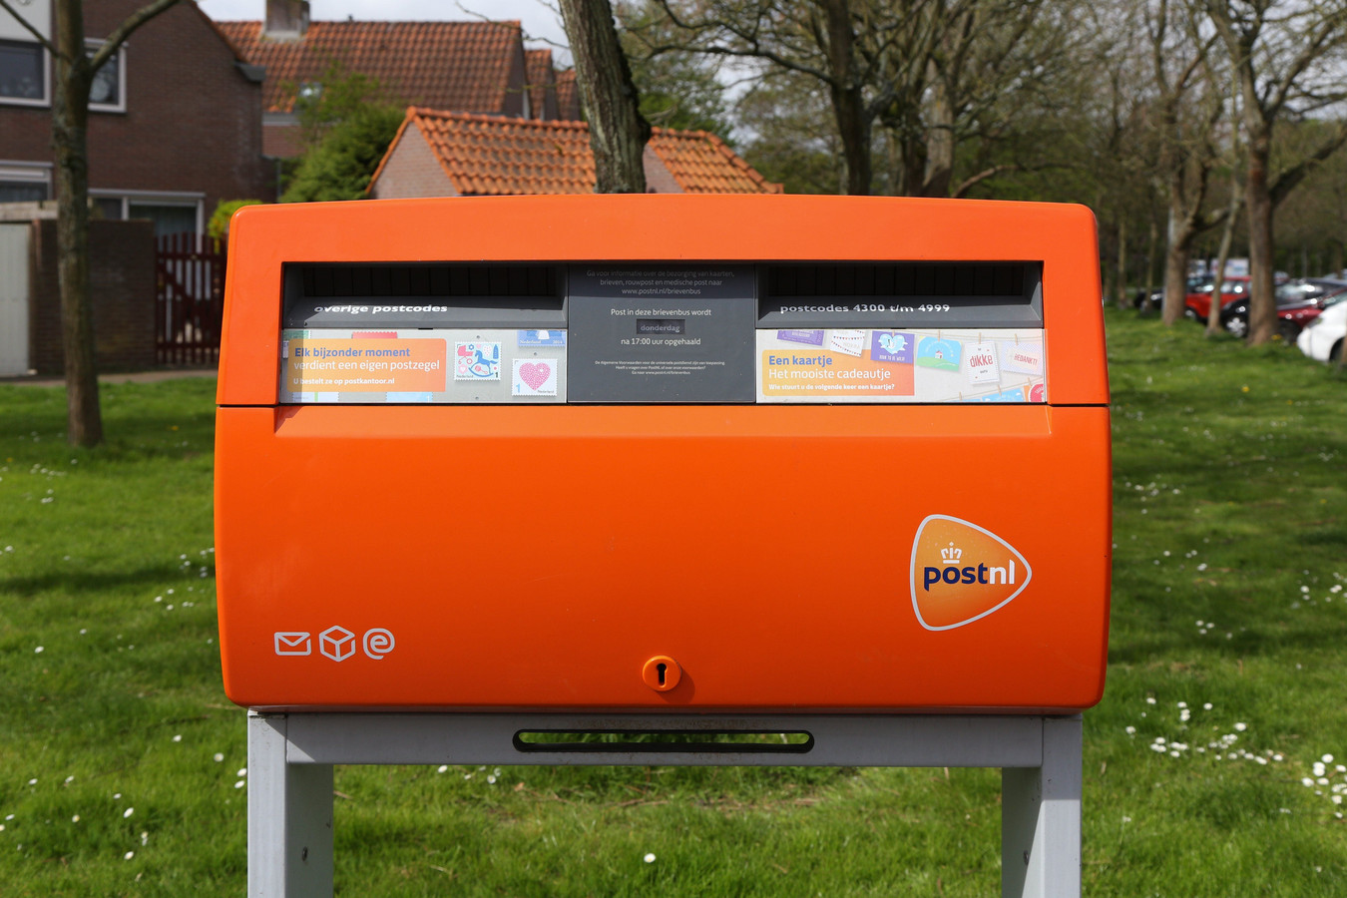
Wet Vervoer Gevaarlijke Stoffen (Transport)
Transport GGO’s
Indeling van genetisch gemodificeerde organismen:
  GGO’s van infectieuze micro-organismen indelen als:
    UN2814, verpakkingsinstructie P620/PI620
    UN2900, verpakkingsinstructie P620/PI620
    UN3373, verpakkingsinstructie P650/PI650
  GGO’s en GGMO’s die niet infectueus zijn en niet onder een andere gevaren klasse vallen indelen als:
    UN3245, verpakkingsinstructie P904/PI959
  GGO’s van niet-infectieuze micro-organismen die een toxine tot expressie brengen indelen als:
    UN2810 of UN2811, verpakkingsinstructie P001/P002
    LD50 bepaald verpakkingsgroep (I, II, III).
Materialen ingedeeld als UN3373 of UN3245:
    mogen binnen Nederland met de briefpost
    mogen, mits goed, verpakt zelf vervoerd worden
  Materialen ingedeeld als UN 2814 of UN 2900:
    MOETEN altijd door een ADR-gecertificeerd bedrijf vervoerd worden

Slide 13
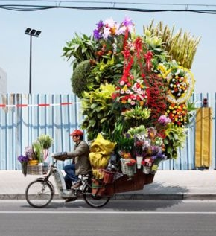
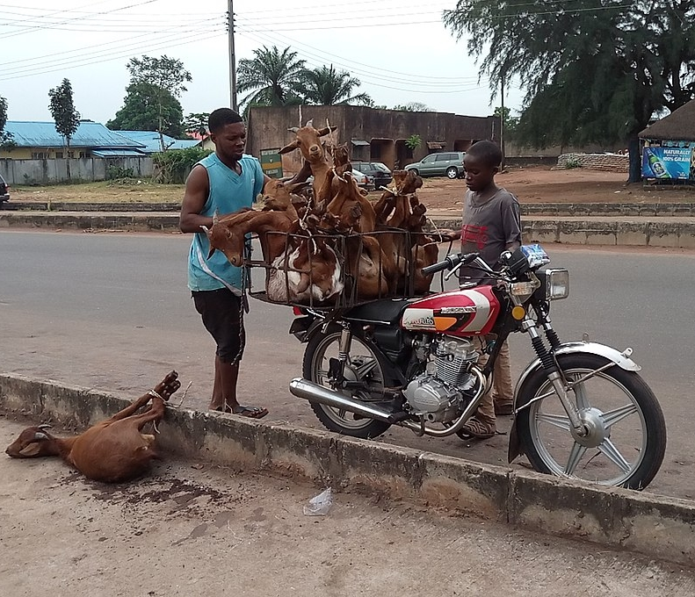
Regeling GGO 2013
Transport GGO’s
Op bijlage 1 van de RGGO2013:
Intern transport van GGO-materiaal
Extern transport van GGO-materiaal wat niet valt onder de WvGS
    GG-pollen, -zaden en -knollen
    GG-planten en -plantendelen
    Levende GG-dieren en levende dieren in associatie met GMMO’s

Slide 14
Wet natuurbescherming
Vervangt drie wetten:
de Natuurbeschermingswet 1998,
de Boswet en
de Flora- en Faunawet.
In de Wet natuurbescherming staan beschermingsregels voor de Nederlandse natuurgebieden en planten- en diersoorten.
Doel van de Wet natuurbescherming is drieledig:
bescherming van de biodiversiteit in Nederland,
decentralisatie van verantwoordelijkheden en
vereenvoudiging van regels.
Naast de soortenlijst behorende bij de Wet natuurbescherming moet ook rekening worden gehouden met de CITES soortenlijst.
Vergunning nodig voor verkrijgen en gebruik van organismen. Vergunning per provincie en landelijk (LNV) voor b.v. kustgebieden.
Aanpalende wetgeving voor de BVF

Slide 15
Conventie inzake Biologische Diversiteit (CBD)
CBD
Nagoya protocol
Cartagena protocol
CITES
The Cartagena Protocol on Biosafety to the Convention on Biological Diversity is an international agreement which aims to ensure the safe handling, transport and use of living modified organisms (LMOs) resulting from modern biotechnology that may have adverse effects on biological diversity, taking also into account risks to human health
CITES (the Convention on International Trade in Endangered Species of Wild Fauna and Flora) is an international agreement between governments. Its aim is to ensure that international trade in specimens of wild animals and plants does not threaten their survival
The Nagoya Protocol on Access to Genetic Resources and the Fair and Equitable Sharing of Benefits Arising from their Utilization to the Convention on Biological Diversity is an international agreement which aims at sharing the benefits arising from the utilization of genetic resources in a fair and equitable way
Facilitate the exchange of scientific, technical, environmental and legal information on, and experience with, living modified organisms
CITES uitvoervergunning nodig voor exporteren van (materialen van) bedreigde soorten. CITES invoervergunning nodig voor import en ontvangst.
Check op ratificatie Nagoya protocol en ABS wetgeving land van oorsprong.
Verkrijgen materialen: Prior Informed Consent en Mutually Agreed Terms
Aanpalende wetgeving voor de BVF

Slide 16
Nagoya protocol (CBD)
Het Nagoya Protocol regelt de eerlijke en billijke verdeling van de voordelen die voortvloeien uit het gebruik van genetische rijkdommen en traditionele kennis met betrekking tot genetische rijkdommen.
Alle (genetische) rijkdommen van plantaardige, dierlijke, microbiële of andere oorsprong.
Uitgezonderd: humaan materiaal en influenzavirussen die vallen onder het WHO Pandemic Flue Preparedness Programme (tenzij de dreiging van een pandemie alweer voorbij is). Tegenwoordig ook andere pandemische virussen.
Vergunning en afspraken nodig met land van oorsprong
Prior Informed Consent (PIC) aanvragen bij de Competent National Authority en
Mutual Agreed Terms (MAT) afspreken met de “locale eigenaar/onderzoeker/community” (soms voldoet de MTA als MAT).
Toezicht ligt bij Nederlandse Voedsel- en Warenautoriteit (NVWA).
Let op! DSI (digital sequence information) DNA/RNA/eiwit sequenties vallen er ook onder.
Discussie over sequentie databases!
Aanpalende wetgeving voor de BVF

Slide 17
Europese fytorichtlijn
Quarantaineorganismen zijn organismen die niet/beperkt in de EU aanwezig zijn en volgens EU-wetgeving zeer schadelijk zijn. Lidstaten moeten introductie en verspreiding ervan voorkomen. De Europese fytorichtlijn 2000/29/EG bevat ongeveer 250 Q-organismen(groepen)
Bacteriën
Insecten en mijten
Nematoden
(Pseudo) schimmels
Virussen en viroïden
Vergunning voor import, transport en gebruik
Aanpalende wetgeving voor de BVF

Slide 18
Europese exoten verordening
EU-exotenverordening 1143/2014 regelt het verbod op bezit, handel, kweek, transport en import van een aantal schadelijke exotische planten en dieren
Deze invasieve exoten:
schade toebrengen (of dat in de toekomst waarschijnlijk zullen gaan doen) aan de biodiversiteit en/of ecosysteemdiensten,
ze kunnen ook nadelige gevolgen hebben voor de menselijke gezondheid,
veiligheid of
de economie.
Men mag onder andere geen handel drijven met een soort die op de Unielijst staat. Verder geldt voor lidstaten de plicht om in de natuur aanwezige populaties op te sporen en te verwijderen. En als dat niet lukt om de populatie zodanig te beheren dat verspreiding en schade zoveel mogelijk wordt voorkomen
Vergunning voor import, transport en gebruik
Aanpalende wetgeving voor de BVF

Slide 19
Import van dierpathogenen en producten van dierlijke oorsprong
Voor het importeren van dierpathogenen is sinds 2022 geen import ontheffing meer nodig en geen veterinaire controle.
Voor import is er lijst met meldingsplichtige dierpathogenen en
Een lijst met dierpathogenen waarvoor het lab erkend moet worden
Voor producten van dierlijke oorsprong is een import ontheffingen nodig voor import uit derde landen (buiten de EU).
Bij de import wordt een veterinaire keuring van het materiaal gedaan bij binnenkomst in Europa.
Voor import vanuit een EU land volstaat een dierlijke bijproducten toestemming art 17 voor onderwijs en onderzoek.
Aanpalende wetgeving voor de BVF

Slide 20
Regelgeving dierlijke bijproducten
Van toepassing op materiaal en producten die niet worden gebruikt voor menselijke consumptie en voeder.
Het kan gaan om de volgende materialen en producten:
dode dieren,
delen van dieren,
producten van dierlijke oorsprong,
andere producten die uit dieren zijn verkregen en die niet voor menselijke consumptie bestemd zijn, inclusief oöcyten, embryo's en sperma
Vergunning voor import (derde landen) en gebruik (art 17 toesteming) en handelsdocument voor transport
Aanpalende wetgeving voor de BVF

Slide 21
Goederen voor tweeërlei gebruik (dual-use)
De term ‘dual-use research’ houdt in dat biologische agentia en kennis op tweeërlei wijze gebruikt kunnen worden:
aan de ene kant zijn veel ziekteverwekkende organismen uiterst belangrijk bij onderzoek en ontwikkeling op medisch, biologisch en agrarisch terrein,
aan de andere kant kan een deel van deze organismen ook gebruikt worden om biologische wapens te ontwikkelen die een gevaar kunnen vormen voor de volksgezondheid en leefomgeving
Ook:
chemisch en nucleair
technieken
(Gedrags-)regels:
Binnen de EU zijn de regels vastgelegd in de Europese dual-use verordening 2009/428/EU,
In Nederland zijn gedragscodes en richtlijnen voor wetenschappers en organisaties opgesteld hoe om te gaan met ‘dual-use’ onderzoek:
  de “Gedragscode biosecurity”(2007) van de Koninklijke Nederlandse Akademie van Wetenschappen (KNAW) en
  het rapport ‘Bouwen aan Biosecurity. Beoordelen van dual-use-onderzoek’ (2013).
Vergunning nodig voor import, export en soms gebruik. Ook evt. voor publicatie → export control
Aanpalende wetgeving voor de BVF

Slide 22
Vragen?

